Slide 1
EENJARIGE PLANTEN

Slide 2
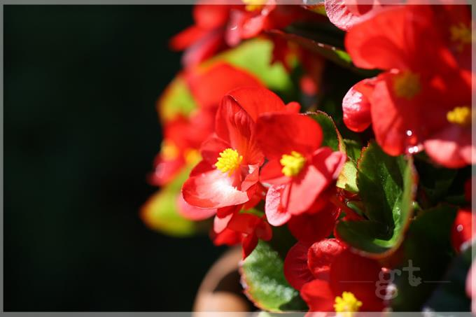
1. Begonia, zaaibegonia

Slide 3
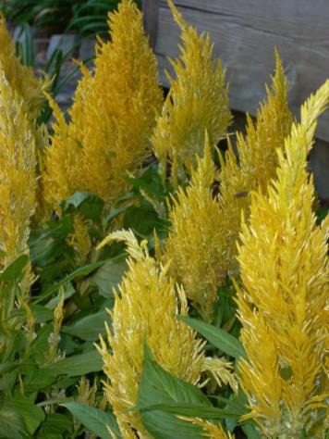
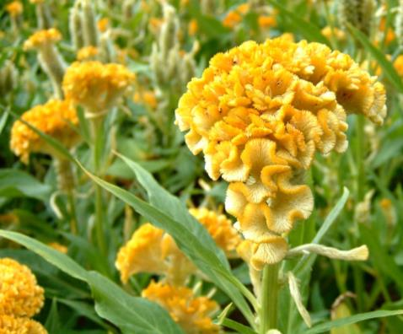
2. Celosia, pluim/hanekam

Slide 4
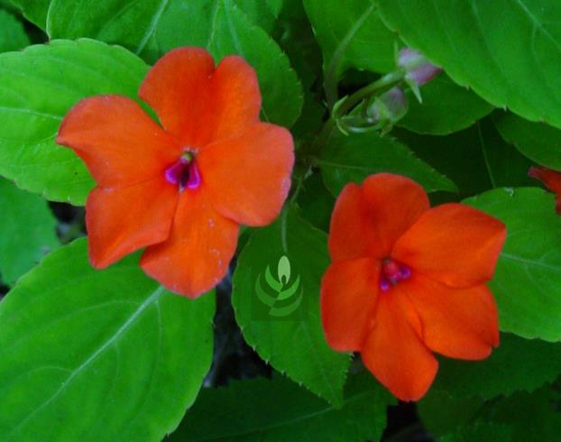
3. Impatiens, vlijtig Liesje

Slide 5
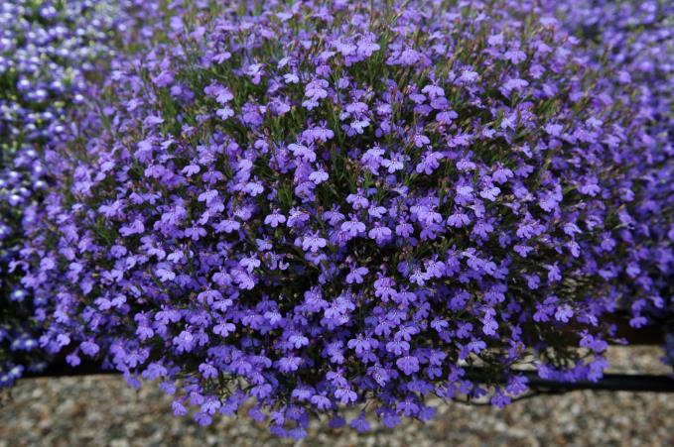
4. Lobelia.

Slide 6
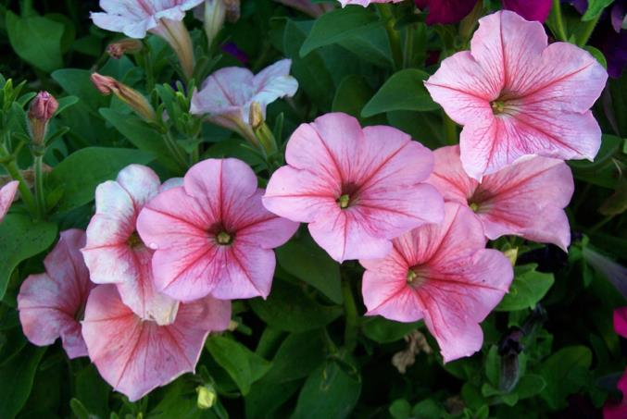
5. Petunia, trechterbloem

Slide 7
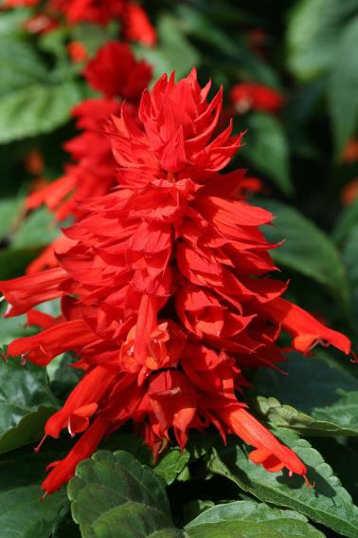
6. Salvia, vuursalie

Slide 8
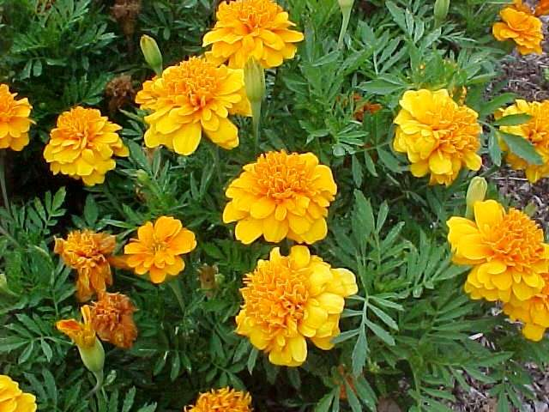
7. Tagetus, Afrikaantje

Slide 9
TWEE JARIGE PLANTEN

Slide 10
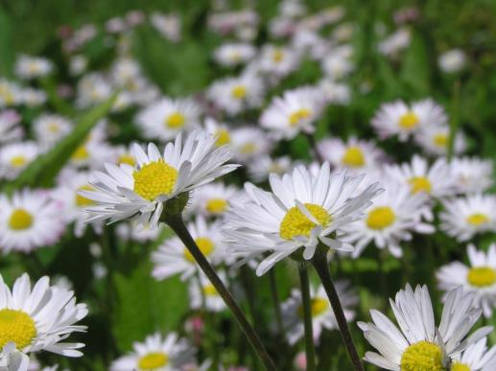
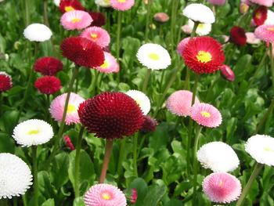
1. Bellis, madeliefje

Slide 11
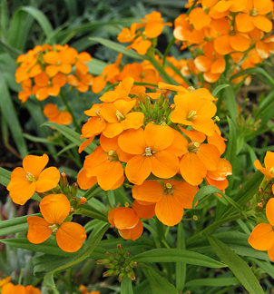
2. Cheiranthus, gele muurbloem

Slide 12
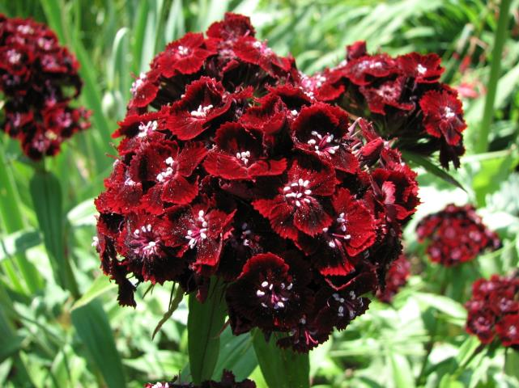
3. Dianthus, duizendschoon

Slide 13
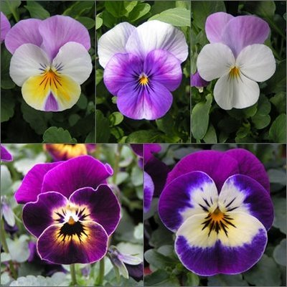
4. Viola, viooltje

Slide 14
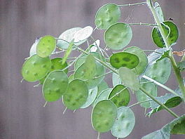
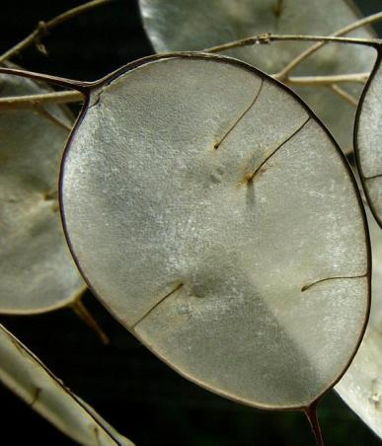
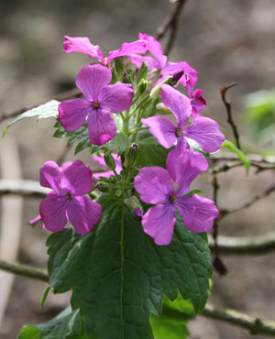
5. Lunaria, judaspenning

Slide 15
KUIP PLANTEN

Slide 16
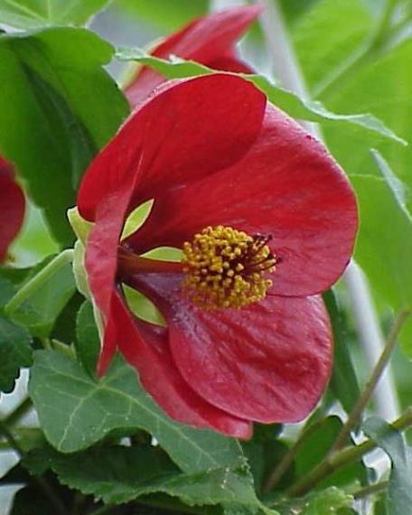
1. Abutilon

Slide 17
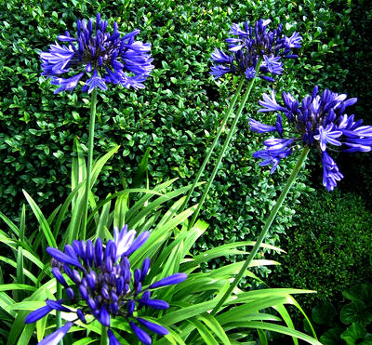
2. Agapanthus, Afrikaanse lelie

Slide 18
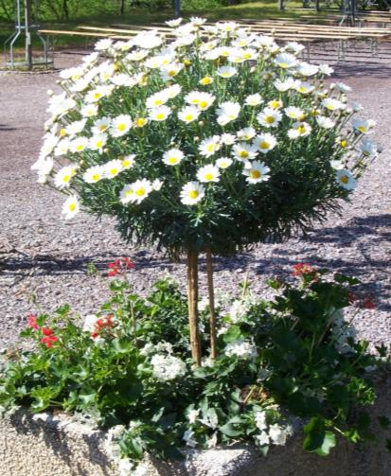
3. Argyranthemum, stuikmargriet

Slide 19
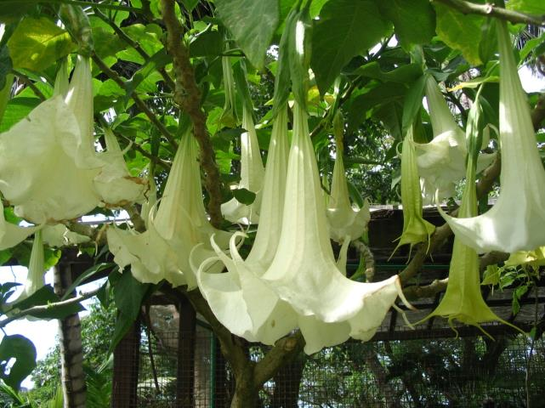
4. Brugmansia, trompetbloem

Slide 20
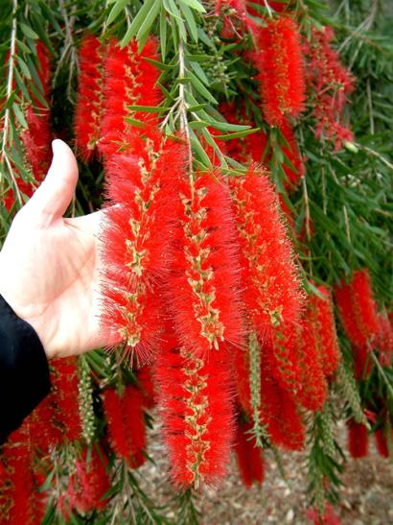
5. Callistemon, lampepoetser

Slide 21
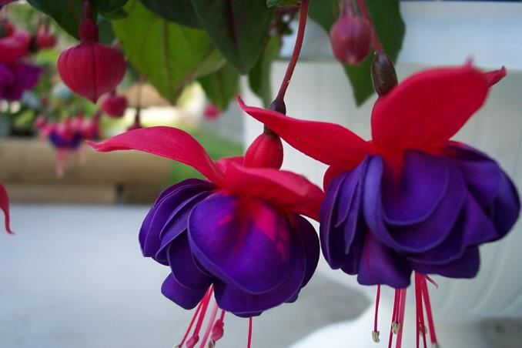
6. Fuchsia, bellenplant

Slide 22
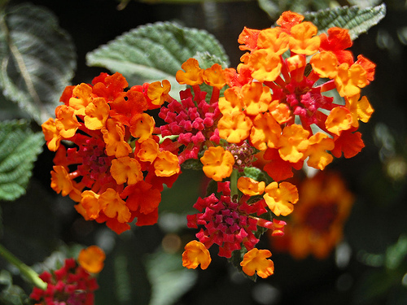
7. Lantana, wisselbloem

Slide 23
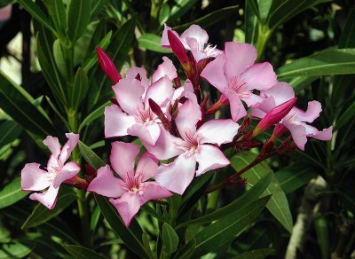
8. Nerium, oleander

Slide 24
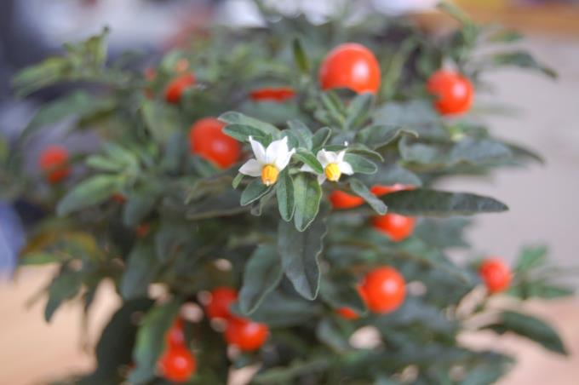
9. Solanum

Slide 25
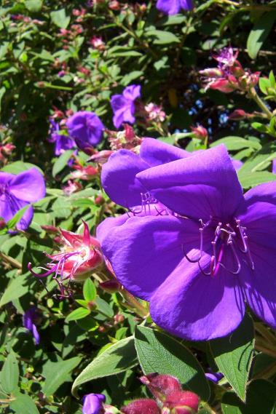
10. Tibouchina

Slide 26
Planten voor hanging baskets

Slide 27
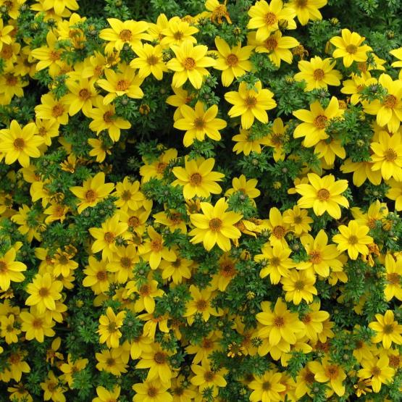
1. Bidens, tandzaad

Slide 28
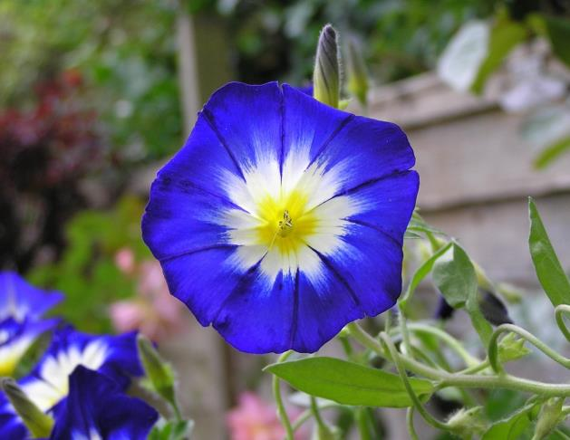
2. Convolvulus, dagschone

Slide 29
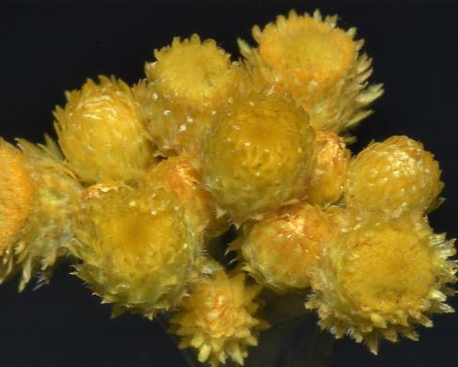
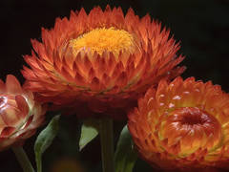
3. Helichrysum, papierbloem

Slide 30
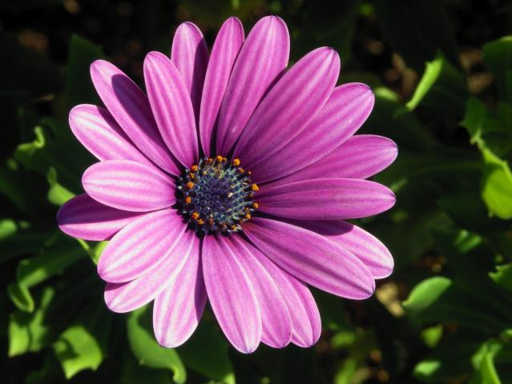
4. Osteospermum, Spaanse margriet.

Slide 31
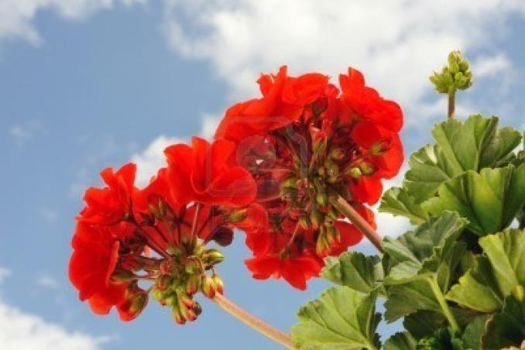
5. Pelargonium, geranium

Slide 32
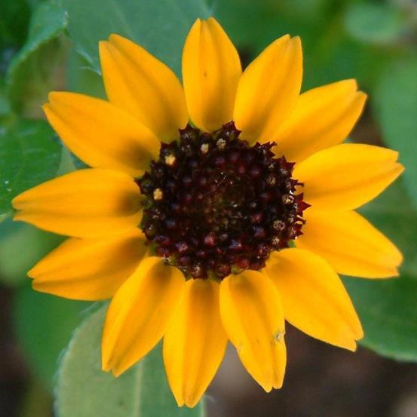
6. Sanvitalia, huzarenknoop

Slide 33
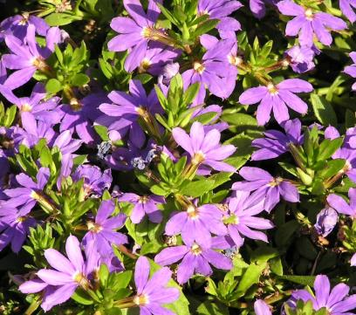
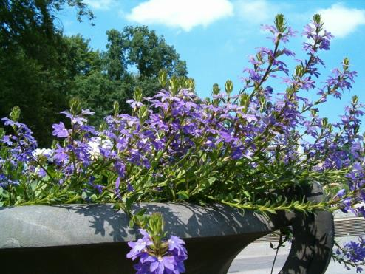
7. Scaevola

Slide 34
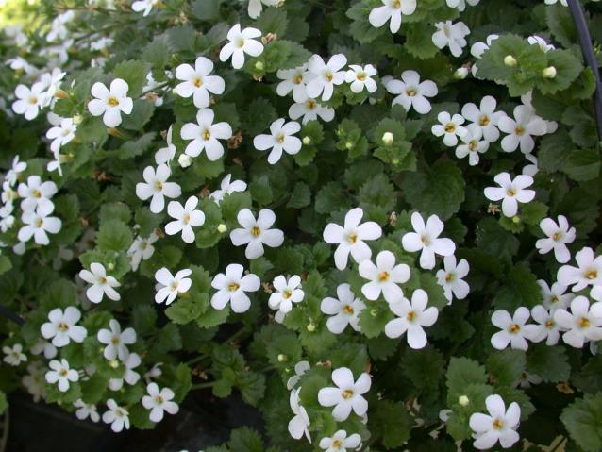
8. Sutera, bacopa

Slide 35
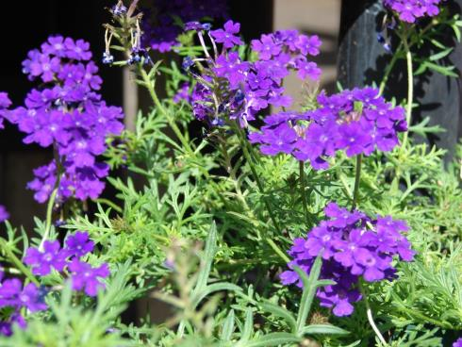
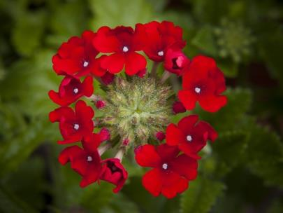
9. Verbena, ijzerhard

